Slide 1
Государственное бюджетное общеобразовательное учреждение города Москвы «Школа № 2000»
Исследовательская работа
Тема: «Влияние географических условий на жилища народов мира»
Работу выполнили:
Гуцев Клим Сергеевич
Тимофеев Макар Дмитриевич,
учащиеся класса 6-П
Руководитель работы:
Аксенова Ирина Анатольевна,
учитель географии
Москва,
2022 год

Slide 2
Актуальность исследования:
В последнее время сильно возрос интерес к вопросам учета климата в деле строительства жилых домов.
Но чтобы создать что-то новое, необходимо изучить ранее накопленный опыт народностей в деле строительства традиционных домов.

Slide 3
Цель исследования:
проследить влияние географических условий
на жилища народов мира.

Slide 4
Задачи исследования:
- изучить историю возникновения человеческого жилища;
- узнать, как влияют климат, рельеф, водные объекты на архитектуру и выбор материалов для постройки жилья;
- сделать выводы по результатам исследования.

Slide 5
Объект исследования:
разновидности жилищ

Slide 6
Предмет исследования:
взаимосвязь географических условий и строительства жилищ

Slide 7
Гипотеза исследования:
предполагается, что жилища людей в разных странах отличаются друг от друга из-за того, что на Земле разная местность, разные природные условия.

Slide 8
Методы исследования:
- статистический анализ и диагностика полученных данных (вычисления, гистограммы, диаграммы);
- описательный метод;
- сравнительный метод;
- анализ литературы;
- анкетирование.

Slide 9
Практическая значимость:
данные проведенного исследования могут быть использованы в дальнейшем на уроках географии, а также при подготовке аналогичных проектов по схожей тематике.

Slide 10
Структура работы:
Введение
Основная часть: теоретическая и практическая часть
Заключение
Список использованных источников
Приложение
Глоссарий

Slide 11
Теоретическая часть:
1.1 Особенности климатических поясов
1.2 Конструктивные особенности жилищ, зависящие от климата
1.3 Влияние рельефа местности на строительство жилищ
1.4 Влияние водных объектов на строительство жилищ

Slide 12
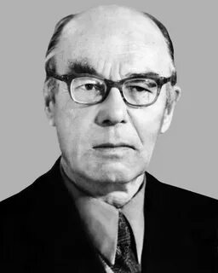
1.1 Особенности климатических поясов
1956 год
Алисов Борис Павлович
(1891 – 1972)

Slide 13
Принято выделять следующие основные климатические пояса:
экваториальный
тропический
умеренный
- арктический и антарктический (полярный)

Slide 15
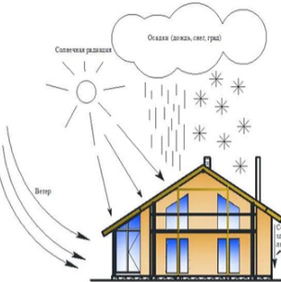
1.2 Конструктивные особенности жилищ, зависящие от климата
1) Зависимость от температуры наружного воздуха.
Самый главный фактор, влияющий на выбор строительного материала для стен дома - это температура наружного воздуха.
2) Зависимость от влажности.
Помимо температур наружного воздуха необходимо учитывать и влажность воздуха в районе строительства. Влага оказывает огромное влияние, очень часто негативное, на теплотехнические качества ограждений.
3) Зависимость от ветра.
Рассматривая влияние климатических факторов на теплозащиту дома, нельзя не упомянуть о ветре, который в холодное время года приносит много неприятностей.

Slide 16
1.3 Влияние рельефа местности на строительство жилищ
Существует классификация местности по условиям рельефа. Наиболее пригодны для строительства лишь две первые категории местности; размещение населенных пунктов в предгорных и горных районах возможно лишь при наличии локальных участков с рельефом, близким по характеристикам к двум первым категориям.
В районах четвертой категории жилища не строят.
Категория местности | Характеристика | Примеры | Степень пригодности для строительства жилищ
1. Плоскоравнинная | Уклоны 2-6 %, крутизна рельефа незначительная (от 20 м на 5 км до 10 м на 100 м). Выделяются мелкие возвышенности высотой 2-5 м и небольшие падины глубиной 1-2 м | Полесье, Барабинские и Кулунские степи | Пригодна
2. Пересеченная равнинная и всхолмленная | Преобладают уклоны скатов 20-30 % и доходят до 60%. Крутизна рельефа от 175 м на 5 км до 40 м на 100 м | Большинство районов Европейской части РФ | Пригодна
3. Предгорная и горная | Большая крутизна рельефа: от 500-900 м на 6 км до 300-500 м на 1 км | Значительная часть восточной Сибири, Крым | Ограниченно пригодна
4. Высокогорная | Большая крутизна рельефа: от 3000 м на 5 км до 1000 м на 1 км, средние разности высот между двумя водоразделами и тальвегами достигают 90-300 м при расстояниях между ними 200-900 м | Район главного Кавказского хребта | Непригодна

Slide 17
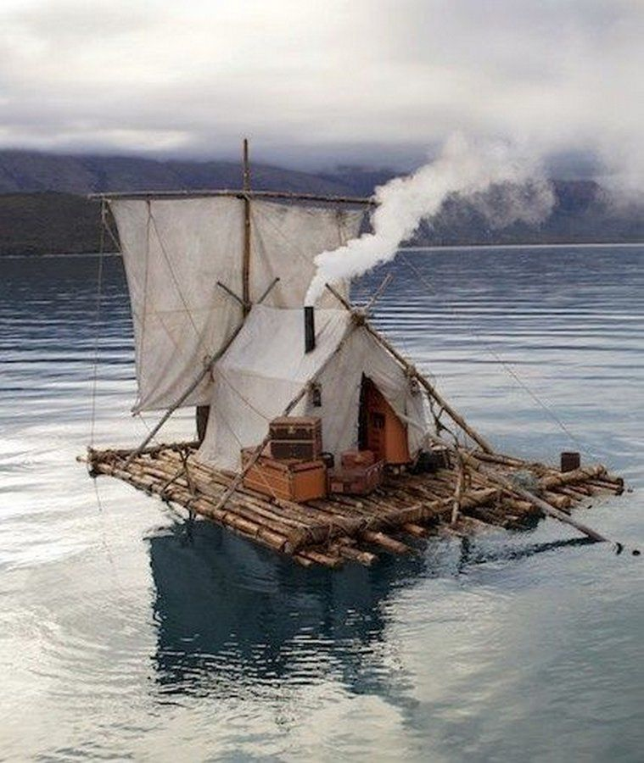
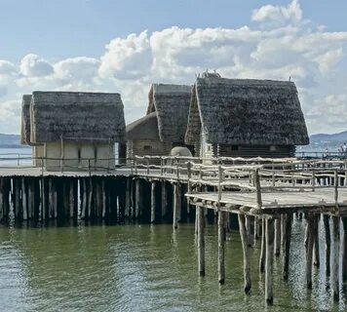
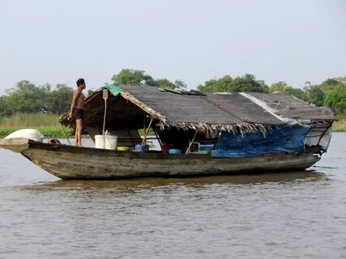
1.4 Влияние водных объектов на строительство жилищ
Проживание вблизи водоемов всегда вызывало определенные трудности при строительстве жилья, что влияло на поиск людьми безопасных решений для жизни на воде.
1. Сооружения на сваях. Это одни из самых древних сооружений. В Неолитический период, приблизительно 7000 лет назад, уже существовали поселения на воде (Германия, Швейцария).
3. Сооружения на плотах. Самые старые плавучие сооружения были построены на плотах и развивались значительно позже (Китай, Индия).
2. Сооружения на лодках. Традиция проживания на плавучих домах имеет длинную историю в Китае, Индии, Таиланде, Камбодже и Вьетнаме.

Slide 18
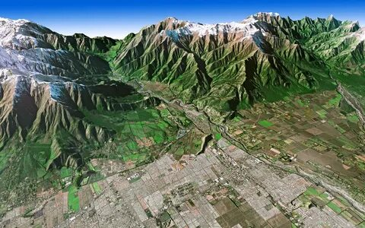
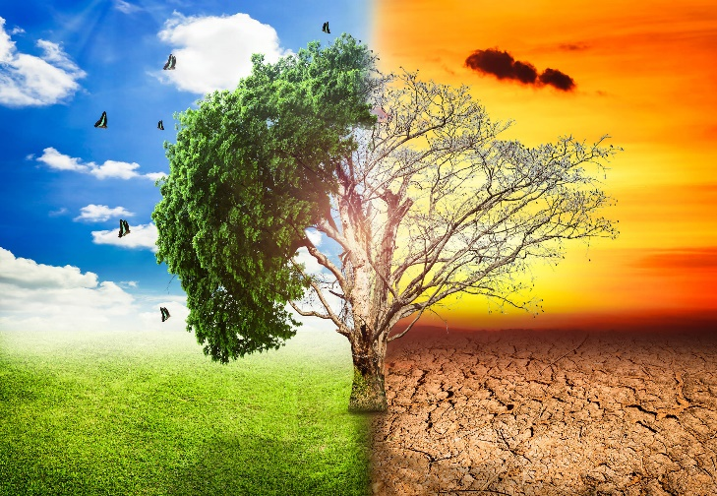
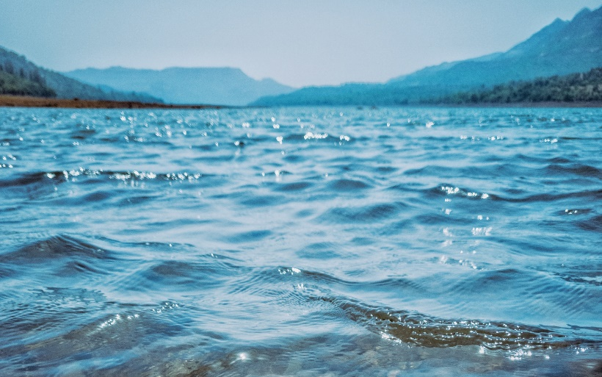
Таким образом
рельеф местности
жилище
климат
водные объекты
.

Slide 19
2. Практическая часть:
2.1 Типы жилищ в различных климатических поясах
2.2 Анализ данных
2.3 Анкетирование

Slide 20
2.1 Типы жилищ в различных климатических поясах
Для подтверждения или опровержения гипотезы были изучены типы жилищ в разных климатических поясах нашей планеты.

Slide 21
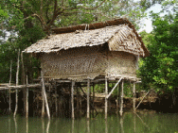
Традиционные жилища народов, живущих в экваториальном климатическом поясе
Знойный и влажный экваториальный климат предполагает в жилищах защиту от солнца, дождя и ядовитых насекомых.
Дома здесь возводятся в виде шалашей, шатров и навесов, они обязательно приподняты над землей.
Строительным материалом служат ветки низких кустарников, бамбук, пальмы, глина. В зависимости от климатической зоны жилища покрывают листьями фикуса, банана и других трав.
Соединительным материалом всегда выступает глина, песок и верблюжий навоз.

Slide 22
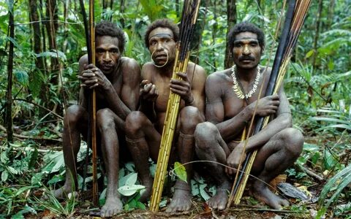
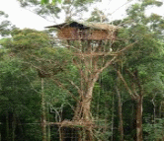
Традиционные жилища народов, живущих
в субэкваториальном климатическом поясе
На территории Новой Гвинеи племя папуасов «короваи» живут в домах на деревьях, некоторые из которых достигают 40 метров в высоту. Таким образом они избегают нападения крупных хищников, разнообразных мелких вредителей.
Дом лёгкий, из соломы и веток, ведь защиты от холода не требуется, так как круглый год жарко.
Попуасы «короваи»,
Новая Гвинея
Дом на дереве,
«технический шедевр»

Slide 23
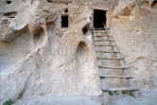
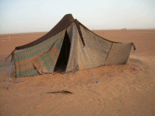
Традиционные жилища народов, живущих
в тропическом климатическом поясе
Мексика, пустыня Сахара и южная часть Африки,
Аравийский полуостров, Австралия
Анасази (доисторическая индейская культура), существовавшая на территории современных США. Собственный стиль сооружения жилищ:
дома строились из глины или вырубались прямо в скале.
Толстые стены защищали от зноя. Многоэтажные жилища с толстыми стенами из камня и маленькими ок­нами типичны для сухого жаркого климата.
Традиционным жилищем для бедуинов служили шатры из валяной верблюжьей или козьей шерсти, выкрашенные в черный цвет.
Фелидж – так называется этот шатёр. Каркас из длинных переплетённых друг с другом жердей накрывают тканью, сотканной из верблюжьей, козьей или овечьей шерсти.
Эта ткань настолько плотная, что не пропускает дождь.
Фелидж поделён на мужскую и женскую половины занавеской из узорчатой ткани. В каждой половине – свой очаг. Пол застилают циновками.
Такое жилище успешно противостоит воздействию иссушающих ветров и песка.

Slide 24
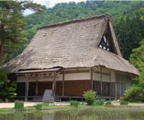
Традиционные жилища народов, живущих
в субтропическом климатическом поясе
Центральная Америка, Средиземноморье, Центральная Азия, Япония; юг Африки, Южной Америки и Австралии.
Минка (minka; дословно «дом людей») – это традиционный японский дом. «Скелет» дома и крыши, стены и опоры сделаны из дерева. При изготовлении внешних стен часто использовались бамбук и глина, а внутренние стены не возводились, а вместо них использовались скользящие перегородки. Благодаря конструкции крыши снег или дождь сразу скатывались вниз, не задерживаясь, поэтому крыша была «непромокаемой», а солома, покрывающая её, почти не гнила.

Slide 25
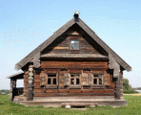
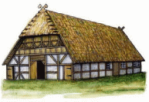
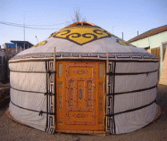
Традиционные жилища народов, живущих
в умеренном климатическом поясе
Север США, юг Канады, Европа, Азия, юг Южной Америки.
На Руси люди испокон веков жили в рубленых деревянных домах – избах, зимой в таком доме держится тепло, а летом сохраняется прохлада .Мастера–плотники рубили избу из еловых или сосновых брёвен и покрывали крышей, сделанной из тесовых досок. Углы дома плотно и надежно соединены в замке и не промерзают.
В Германии традиционным жилищем был одноэтажный или двухэтажный каркасный дом. Каркас из деревянных столбов связан поверху перекладинами, оштукатурен и побелен. Такое здание вмещает под одной крышей жилые комнаты, коровник и сарай.
Североамериканским индейцам требовалось, чтобы их дом можно было легко перенести с места на место. Поэтому они придумали специальную конструкцию из жердей, крытую березовой корой, с наброшенными шкурами. Такая постройка называется типи.
Юрта - это традиционное жилище из войлока древних монголов, казахов, киргизов, якутов.
Юрта защищает от степного климата — сильных ветров и перепадов температур.
Войлочные покрытия дают прохладу летом и сохраняют тепло очага зимой. Тонкие жерди — уни — соединяют стены с дымовым отверстием, образуя конусообразную крышу. Сквозь дымовое отверстие — тооно — проникает и солнечный свет.

Slide 26
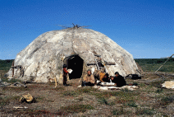
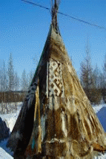
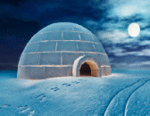
Традиционные жилища народов, живущих
в субарктическом и арктическом климатических поясах
Север Канады, Якутия, Карелия, Магаданская, Камчатская и Мурманская области,
а также острова Северного Ледовитого океана и его морей
Яранга - жилище чукчей. Вместо стенок у этого домика - шесты, покрытые оленьими шкурами. Вначале по кругу устанавливают треноги из жердей и фиксируют их камнями. К треногам привязывают наклонные шесты боковой стенки. Сверху крепится каркас купола. Всю конструкцию покрывают оленьими или моржовыми шкурами. Две-три жерди ставят посередине для того, чтобы подпереть потолок. Яранга делится пологами на несколько помещений.
Чум - переносное жилище у ненцев Европейской части и народов Сибири. Это переносная конусообразная палатка, форма которой является наиболее приспособленной для тундры. В чуме всегда чистый и прозрачный воздух. Дым висит только у самого отверстия в верхней части чума - макодаси. После разжигания очага дым заполняет все пространство чума, а через несколько минут по стенкам поднимается вверх. Также поднимается и тепло.
Иглу - «зимнее жилище эскимосов». Представляет собой куполообразную постройку диаметром 3-4 метра и высотой примерно в человеческий рост. Строят ее из того, что под рукой, а в зимней тундре из строительных материалов под рукой только снег... Снежные стены способны впитывать лишнюю влагу, поэтому в иглу всегда сухо.

Slide 27
2.2 Анализ данных
Таким образом
Типы климатических поясов | Строительные материалы | Примеры жилищ
1. Жаркий пояс (экваториальный, субэкваториальный, тропический климатические пояса | - глина - камни - песок - верблюжий навоз - кирпичи - ветки низких кустарников - бамбук - пальмы | - шалаши, приподнятые над землей - дома на дереве - дома из глины - дома, вырубленные в скале - шатер «фелидж»
2. Умеренно жаркие пояса (субтропический климатический пояс) | - древесина - глина - солома - бамбук | минка - традиционный японский дом
3. Умеренные пояса (умеренный климатический пояс) | - древесина (сосна, ель, лиственница, кедр) - камни - шкуры - войлок | - изба (деревянный сруб) - каркасный дом - типи - юрта
4. Холодные пояса (арктический и субарктический пояса) | - китовые ребра, челюсти - снег - шкуры животных | - яранга - иглу - чум

Slide 28
ВЫВОД:
С древних времен жизнь заставила человека строить жилища, чтобы обеспечить безопасные и комфортные условия проживания.
Огромное разнообразие видов жилищ (от простого шалаша до добротного дома) в большей степени обусловлено влиянием географических условий местности, в которой проживает человек.

Slide 29
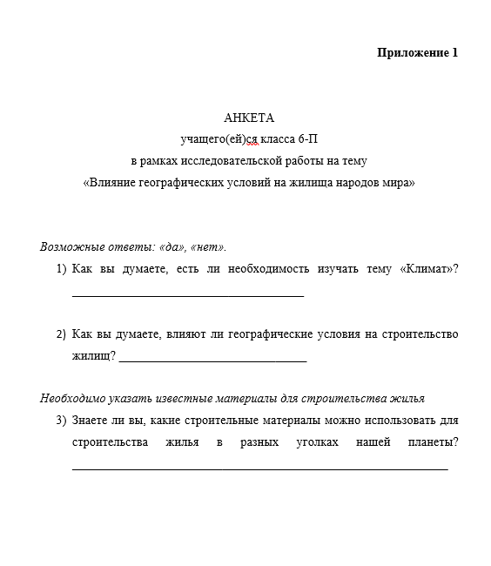
2.3 Анкетирование:
Для подтверждения или опровержения гипотезы было проведено анкетирование
Были опрошены: 19 учащихся класса 6-П
Были предложены вопросы:
Как вы думаете, есть ли необходимость изучать тему «Климат»?
Как вы думаете, влияют ли географические условия на строительство жилищ?
Знаете ли вы, какие строительные материалы можно использовать для строительства жилья в разных уголках нашей планеты?

Slide 30
Результаты анкетирования:
Как вы думаете, есть ли необходимость изучать тему «Климат»?
Как вы думаете, влияют ли географические условия на строительство жилищ?
Как вы думаете, есть ли необходимость изучать тему «Климат»?
Как вы думаете, влияют ли географические условия на строительство жилищ?
Из гистограммы следует, что чуть более половины респондентов ответили на вопрос № 1 «да» (52 %),
при этом на вопрос № 2 ответили «да» менее половины опрошенных (42 %)

Slide 31
Данные анкетирования показали, что далеко не все учащиеся знакомы с темой «Климат», а также с процессом влияния географических условий на строительство жилищ.
Учитывая важность данных вопросов в современных реалиях, было предложено обратить внимание на ознакомление с ними.

Slide 32
3. Знаете ли вы, какие строительные материалы можно использовать для строительства жилья в разных уголках нашей планеты?
Из диаграммы следует, что
всем респондентам известны такие строительные материалы, как дерево и кирпич (по 100 %); большинство опрошенных знакомы с такими материалами, как бетон и камень (по 89 и 78 % соответственно).

Slide 33
Учитывая то, что учащимися не были названы, к примеру, глина, лёд, снег, шкура животных, вопрос применения тех или иных строительных материалов в разных уголках нашей планеты является не до конца изученными и требует внимания.

Slide 34
Итоги исследования:
Поставленная цель достигнута.
Задачи решены.
Гипотеза подтвердилась - жилища людей в разных странах отличаются друг от друга из-за того, что на Земле разная местность, разные природные условия.

Slide 35
Выводы:
- Подобная работа вызывает интерес среди учащихся, о чем свидетельствуют ответы большинства опрошенных.
- Географические условия оказывают непосредственное влияние на жилища людей в разных частях планеты.
- Проведенное исследование показывает, насколько актуальна данная тема. Ее изучение будет продолжено и дополнено новыми данными.

Slide 36
Благодарим за внимание!

